Slide 1
Тема дипломного проєкту: «Розроблення програмного модуля обліку роботи агентства нерухомості "Алькасар-Інвест" з використанням web- технологій»
Харківський національний економічний університет ім. С. Кузнеця
Факультет інформаційних технологій Кафедра Інформатики та комп’ютерної техніки
Виконала студентка 4 року навчання групи 6.04.126.010.18.1
ДЕМЦЮРА Ірина
Керівник проекту: к.е.н., доцент
ВІЛЬХІВСЬКА Ольга
Харків, 2022

Slide 2
Мета та завдання
Об’єкт проектування – це функціональні елементи, архітектура, інформаційне і програмне забезпечення модуля обліку роботи агентства нерухомості «Алькасар-Інвест».
Мета дипломного проекту – створення зручного та інтуїтивно зрозумілого модуля для автоматизації процесу пошуку та оренди об’єктів нерухомості на базі Web-технологій.
Предмет дослідження – технології та методи обліку роботи агентства нерухомості шляхом використання Web-технологій.
Результат розробки буде впроваджений на підприємстві «Алькасар-Інвест».

Slide 3
Актуальність теми
У сучасному світі стрімко розвивається перехід різних сфер життя до електронного формату. Послуги у форматі он-лайн дозволяють користувачу швидко та зручно отримати те, що оф-лайн зробити було б довгим процесом.
Сучасні технології дозволять розробити зручний веб-сайт як для працівників компанії, так і для клієнтів – орендарів, орендодавців, продавців та покупців нерухомості тощо.

Slide 4
Опис ТОВ «Алькасар-Інвест»
Алькасар-Інвест – це компанія, що надає послуги з оренди та продажу об’єктів нерухомості в місті Харків вже понад 10 років.
В компанії працює близько тисячі осіб.
Компанія збирає власників квартир, будинків, кімнат, офісних приміщень тощо, які мають намір здати об’єкт в оренду або продати, та клієнтів – орендарів чи покупців, які мають бажання орендувати чи купити об’єкт нерухомості у попередніх.
Для агентства нерухомості характерна лінійна структура управління та вертикальне підпорядкування.

Slide 5
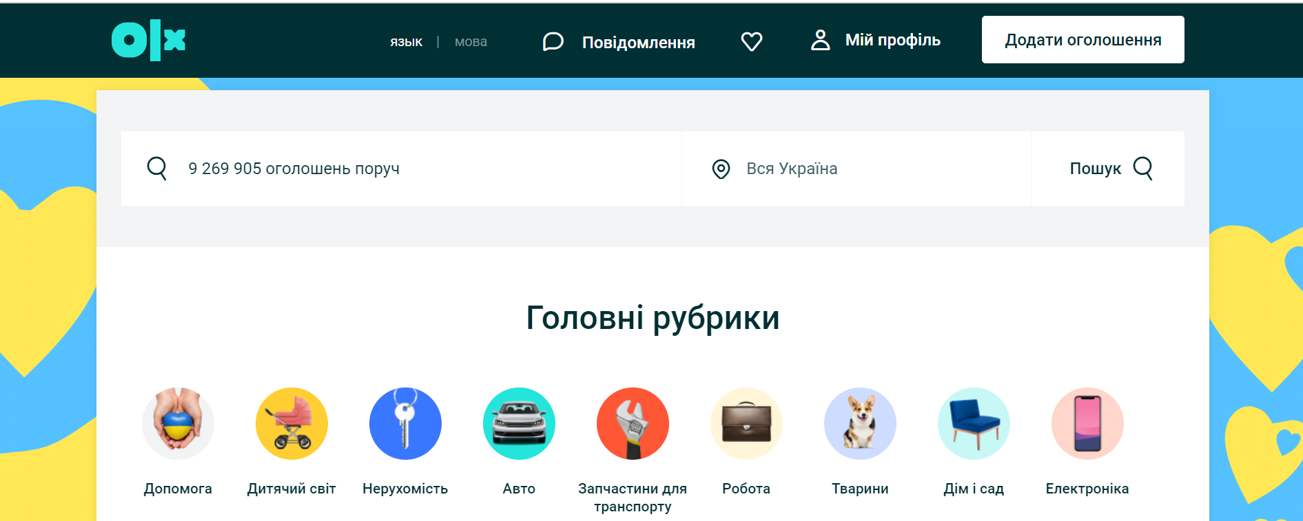
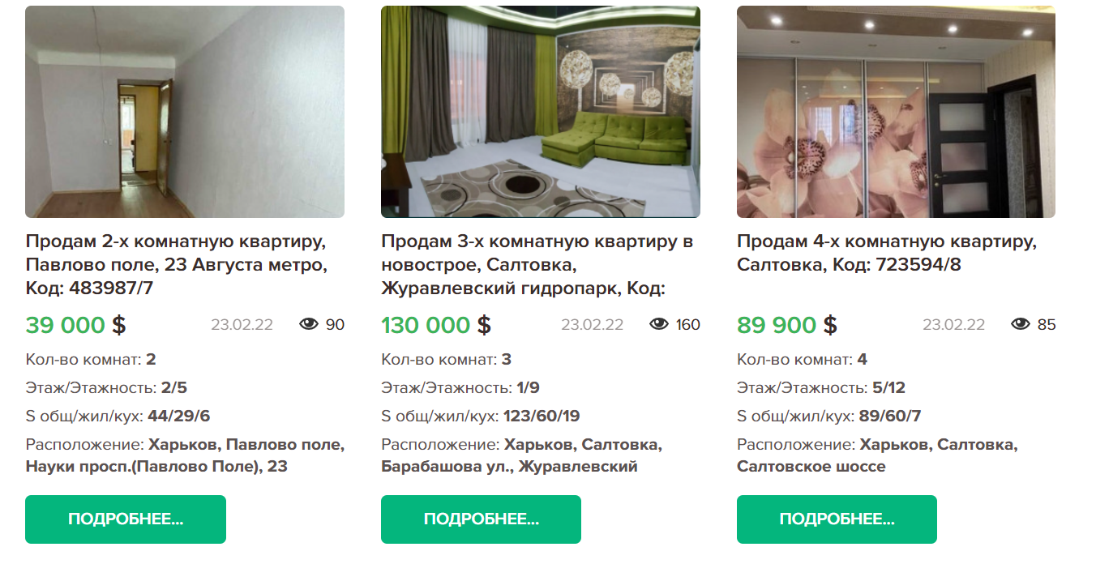
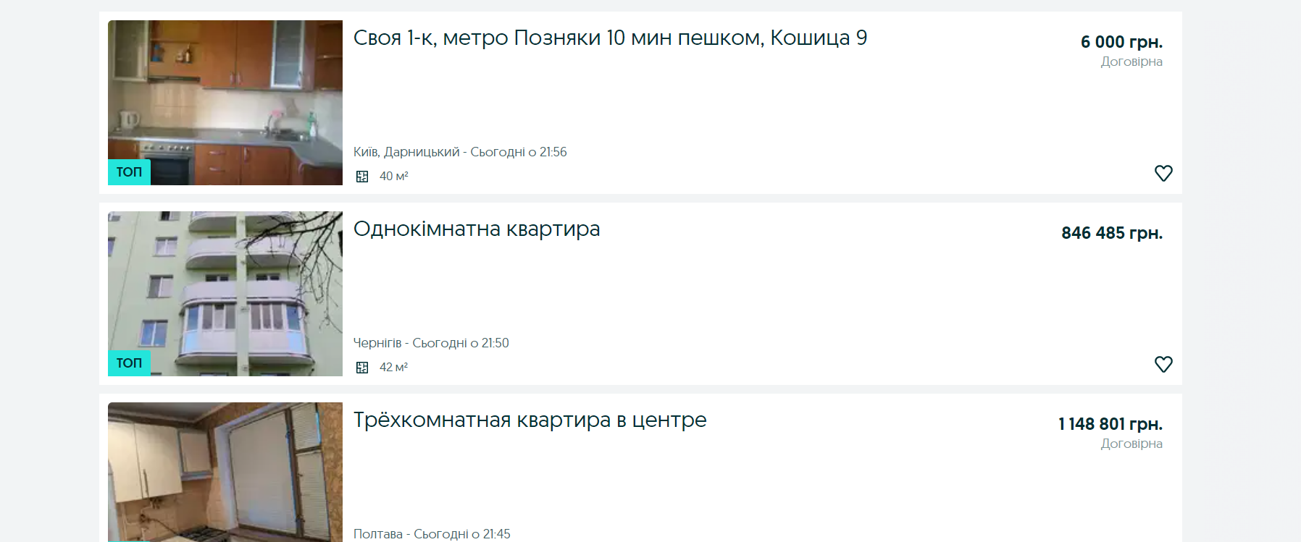
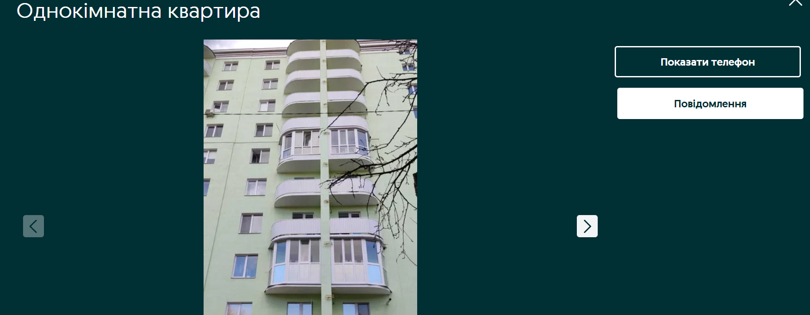
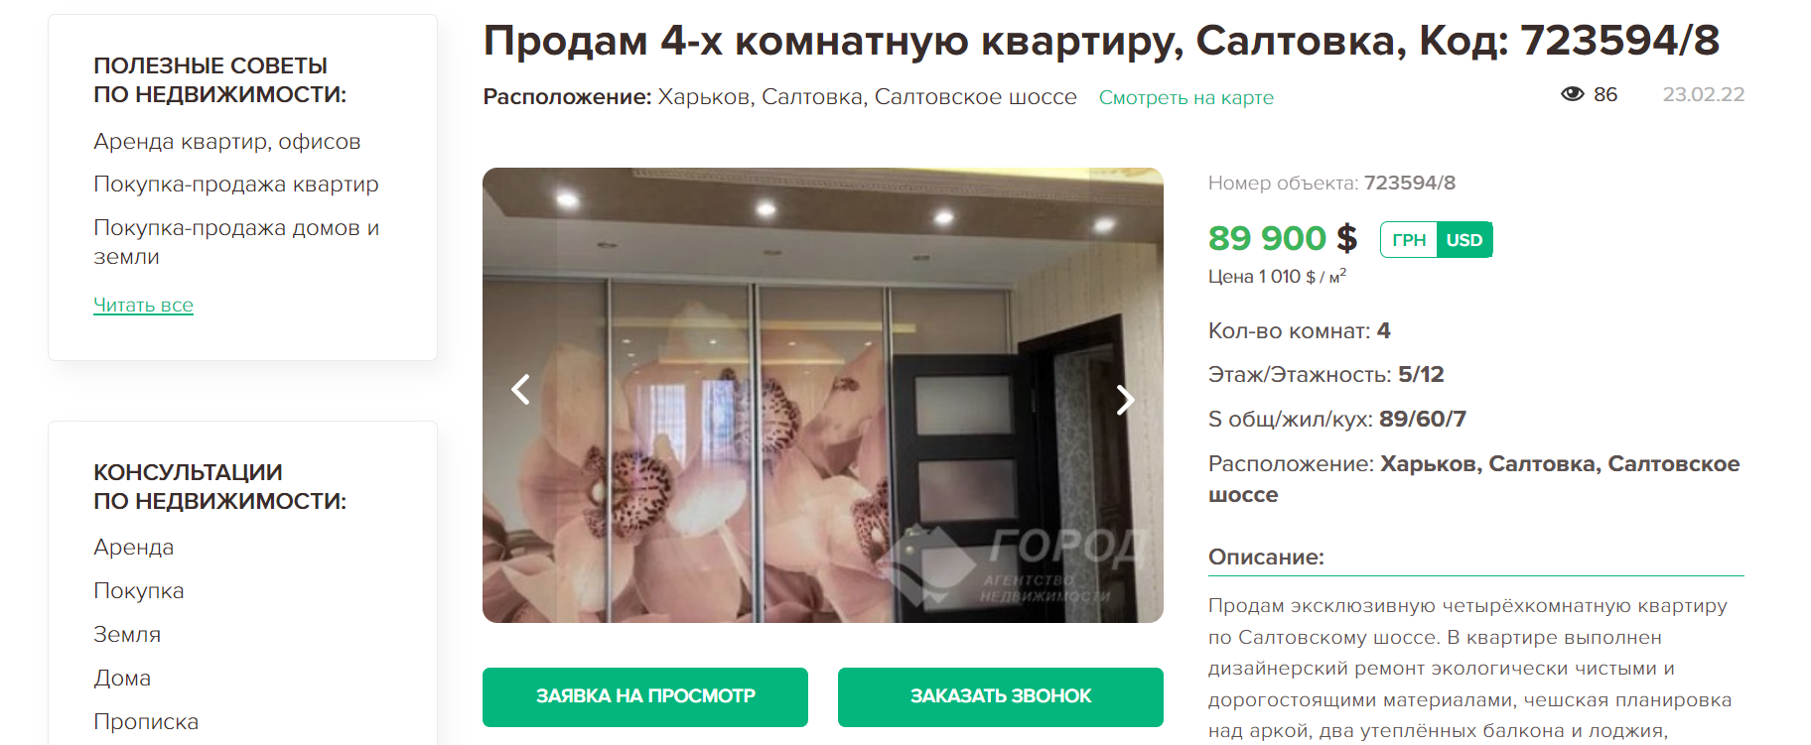
Огляд існуючих аналогів
OLX.ua
Агентство нерухомості «Місто»

Slide 6
Огляд існуючих аналогів
Назва програмного продукту | OLX.ua | Агентство нерухомості «Місто»
Основний функціонал | Користувач може знайти необхідне оголошення, написати ріелтору; ріелтор може виставити оголошення, задати йому фото, інформацію, спілкуватися з клієнтами | Користувач може знайти необхідне оголошення, написати ріелтору; ріелтор може виставити оголошення, задати йому фото, інформацію, спілкуватися з клієнтами
Можливість написати клієнту в чат | Так | Ні
Можливість фільтрувати оголошення | Так | Так
Наявність мобільного додатку | Так | Ні
Наявність локалізації на українську мову | Так | Ні
Наявність реклами | Так | Ні

Slide 7
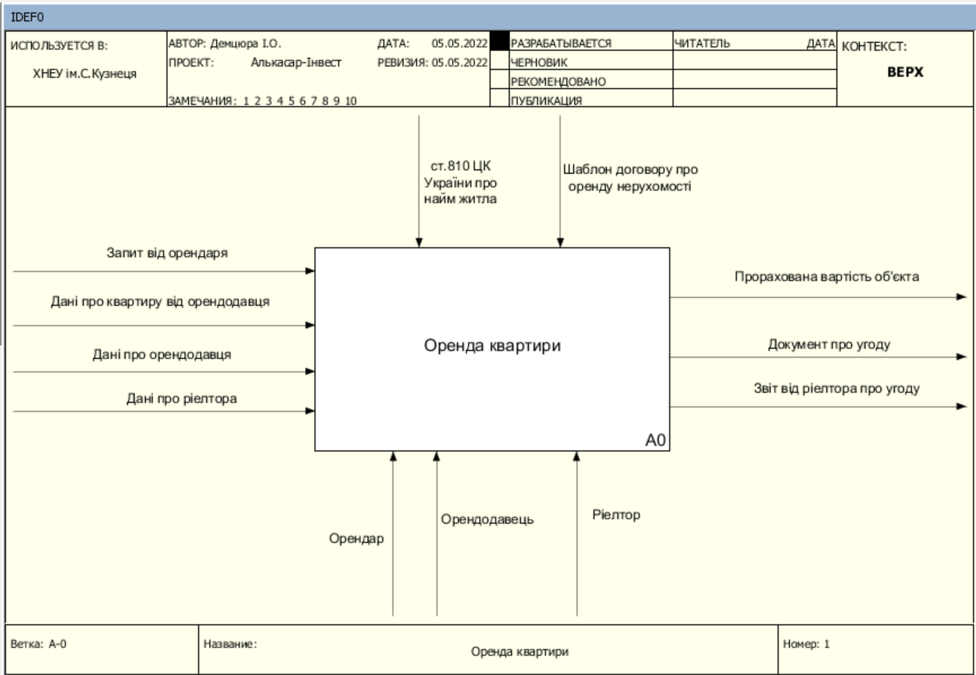
Контекстна діаграма IDEF0 бізнес-процесу «Оренда квартири»

Slide 8
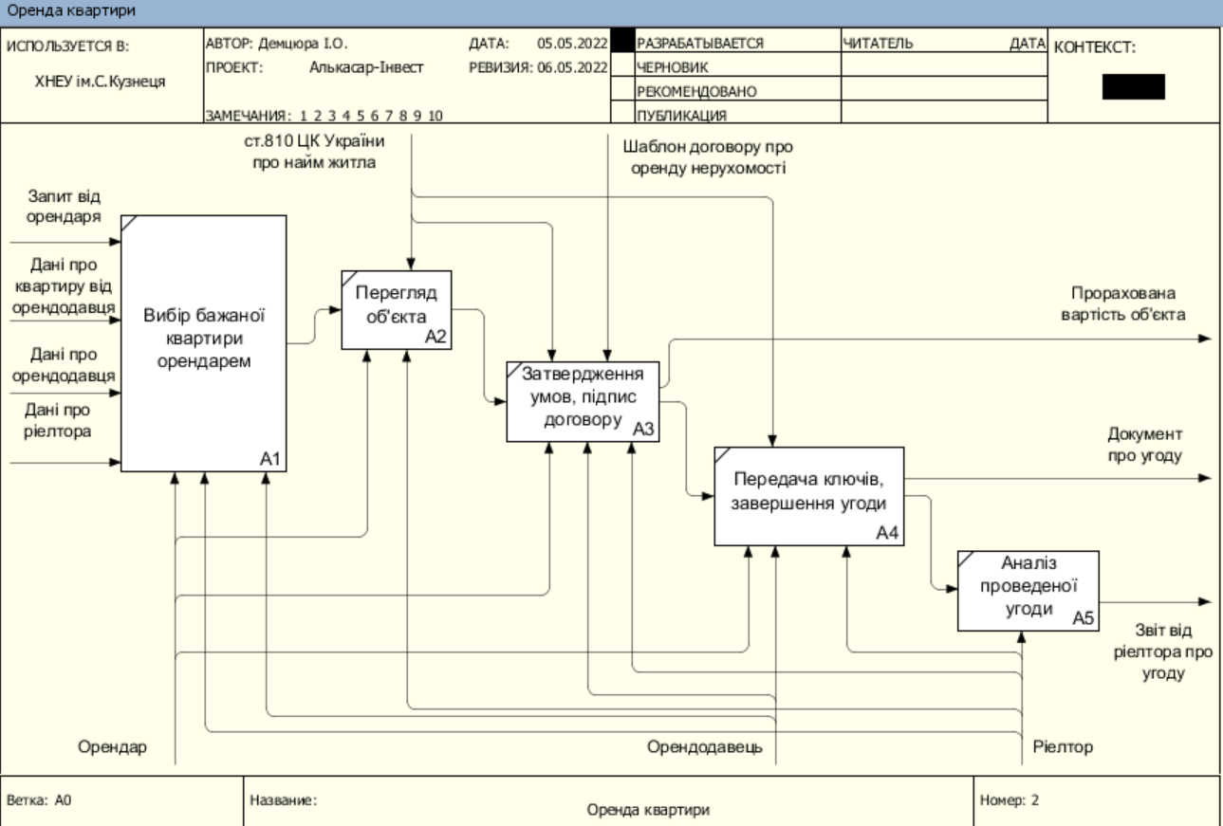
Діаграма декомпозиції IDEF0

Slide 9
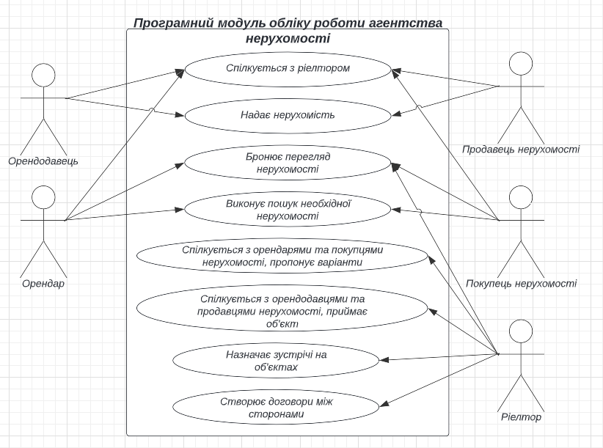
Діаграма варіантів використання

Slide 10
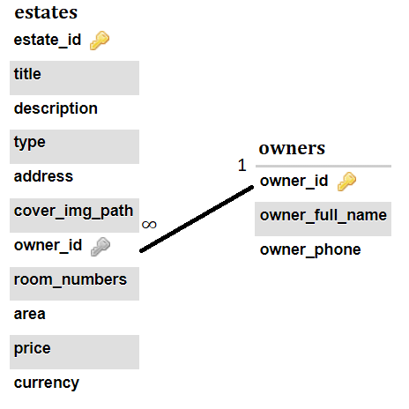
Логічна модель бази даних

Slide 11
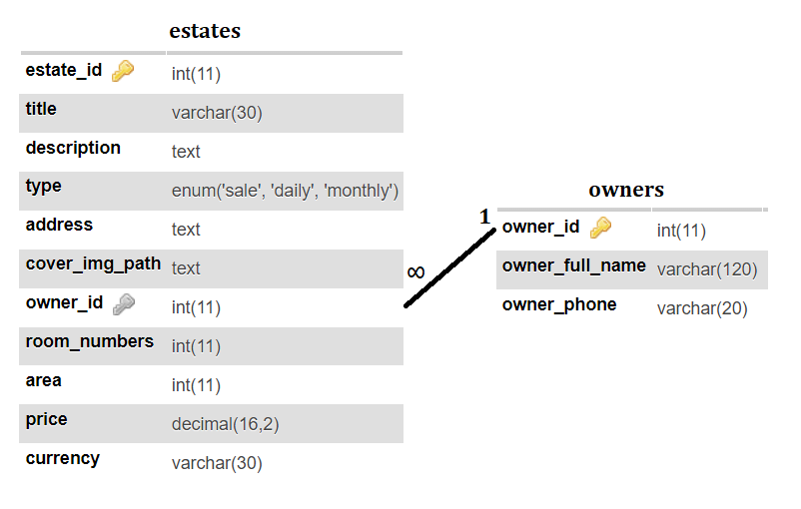
Фізична модель бази даних

Slide 12
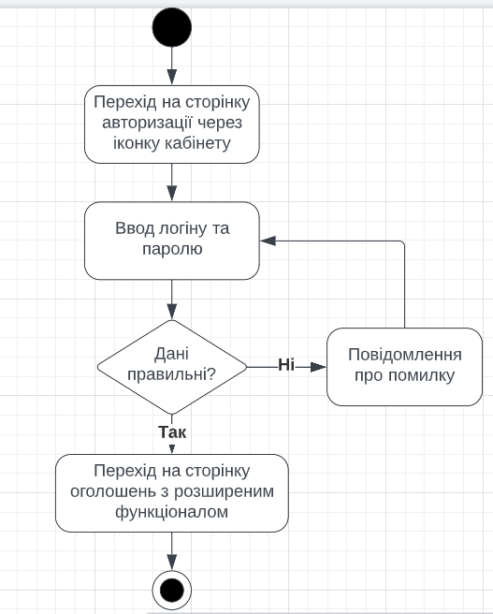
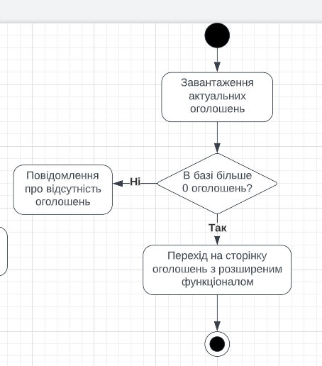
Діаграма діяльності
Авторизація користувача
Перегляд оголошень

Slide 13
Технічні рішення
Для розробки модуля обліку було вирішено використовувати сучасний фреймворк Angular та технології HTML, CSS та JS. Для швидкої роботи з даними варто використати PHP та PhpMyAdmin. У якості середовища розробки я обрала зручний та функціональний VS Code.

Slide 14
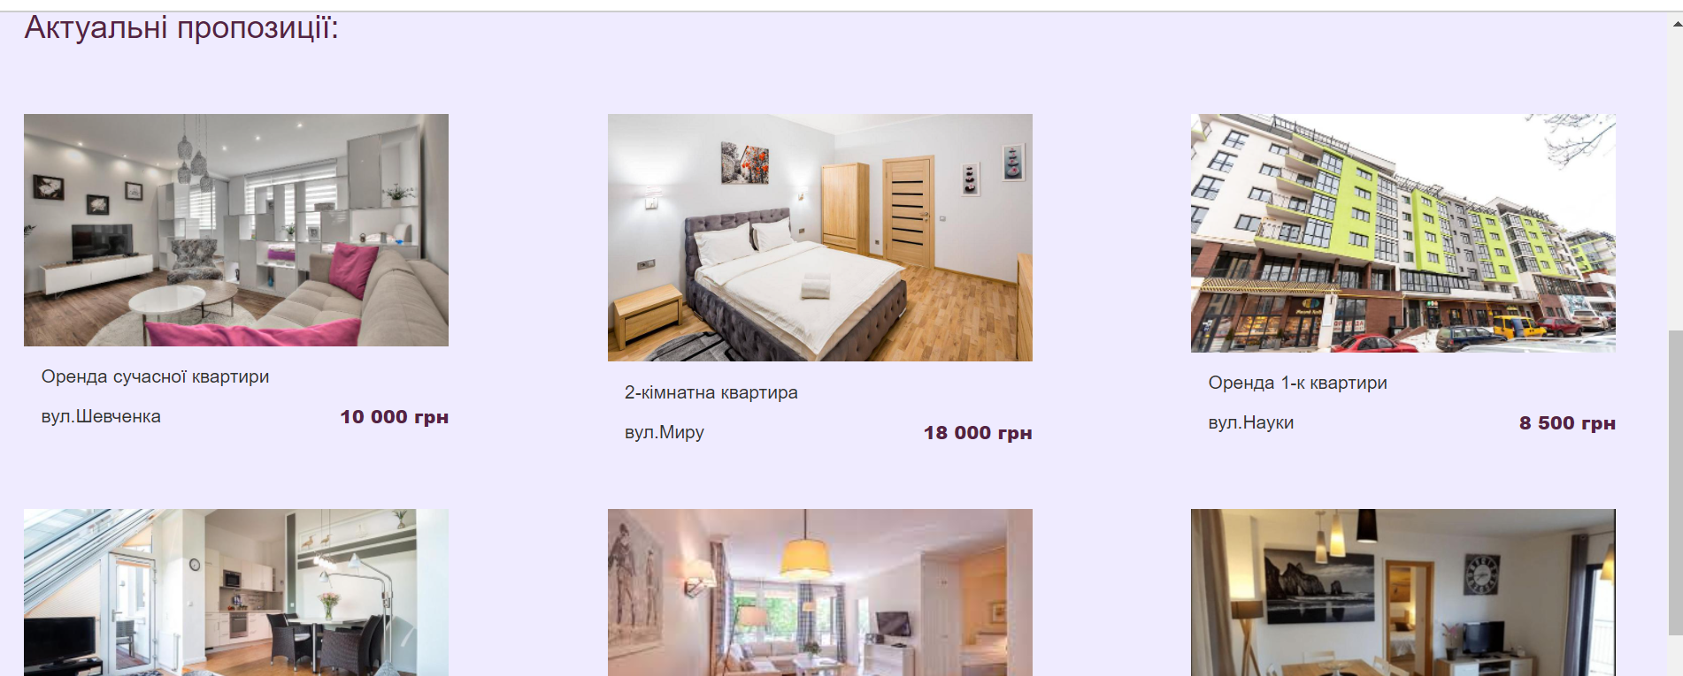
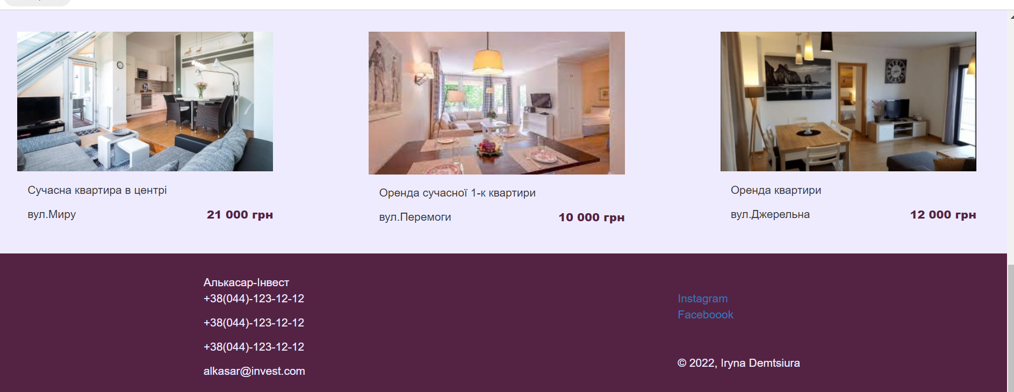
Інтерфейс програми

Slide 15
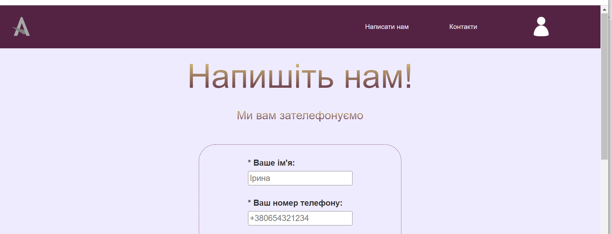
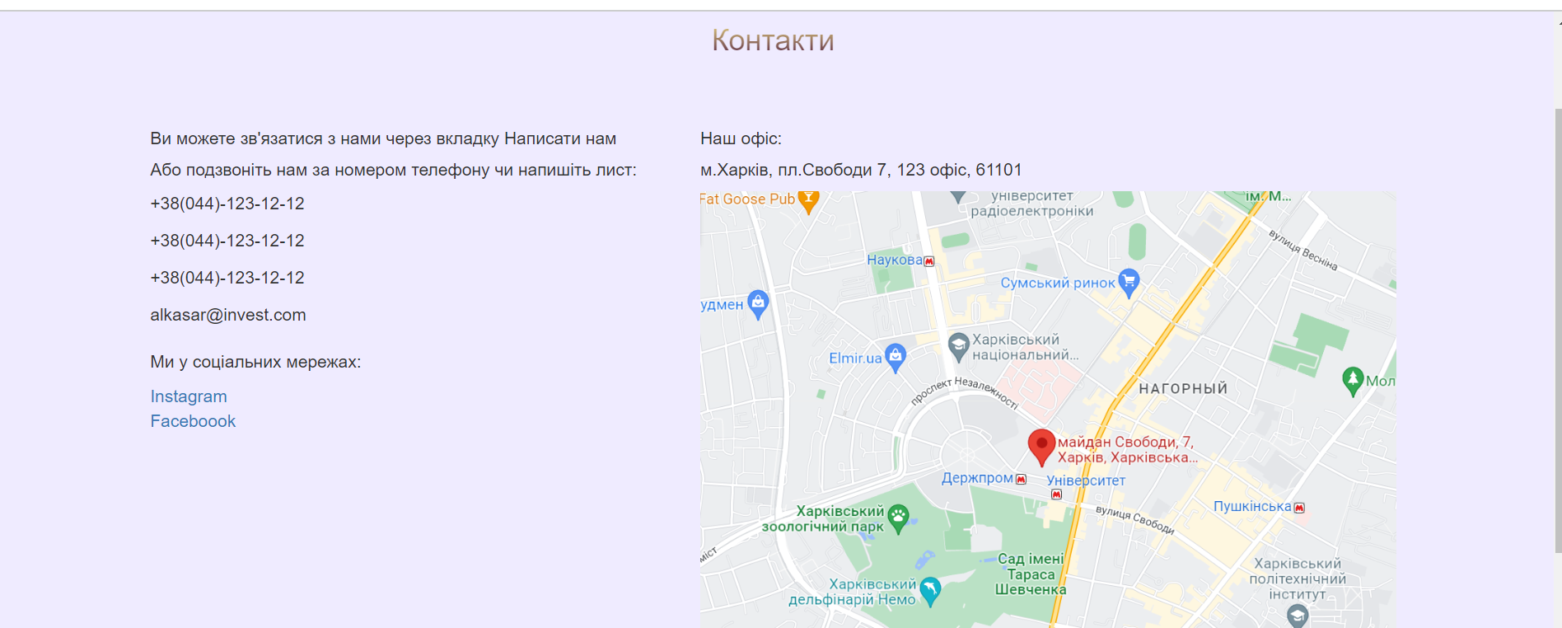
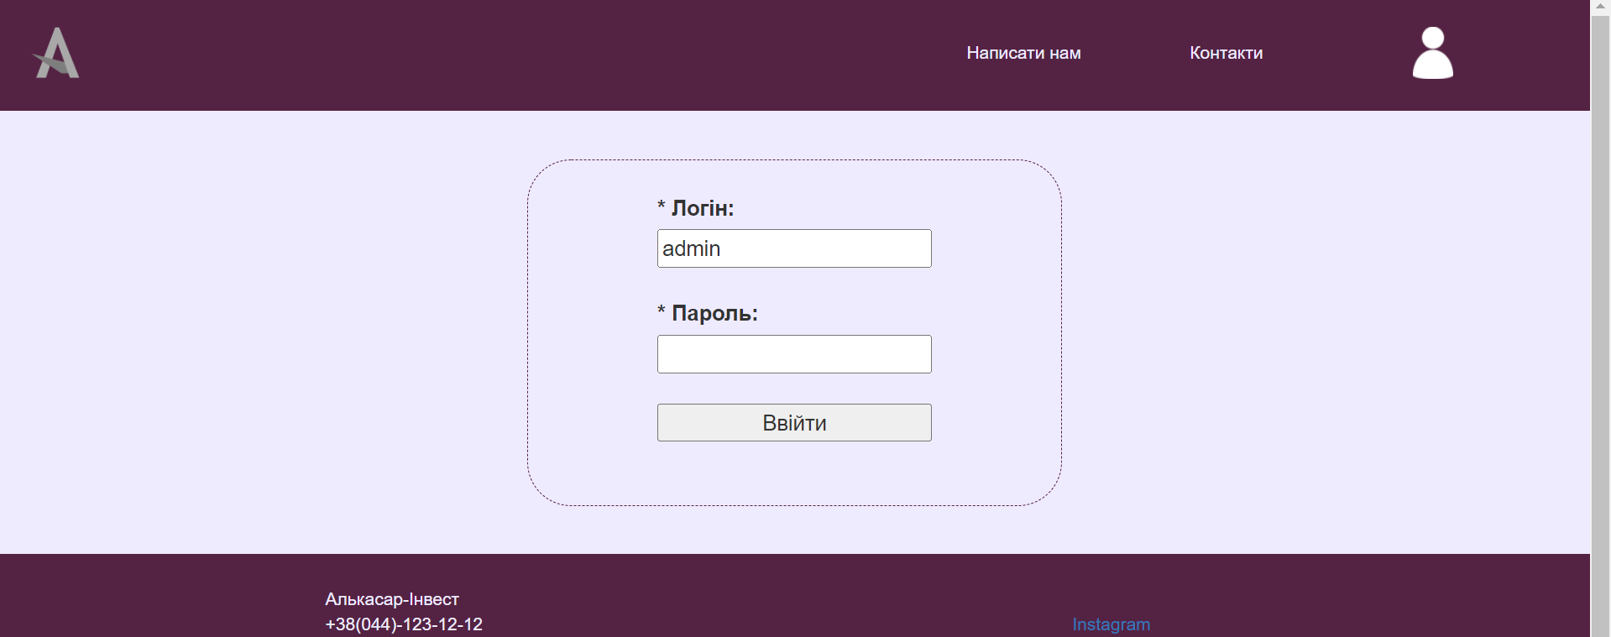
Інтерфейс програми

Slide 16
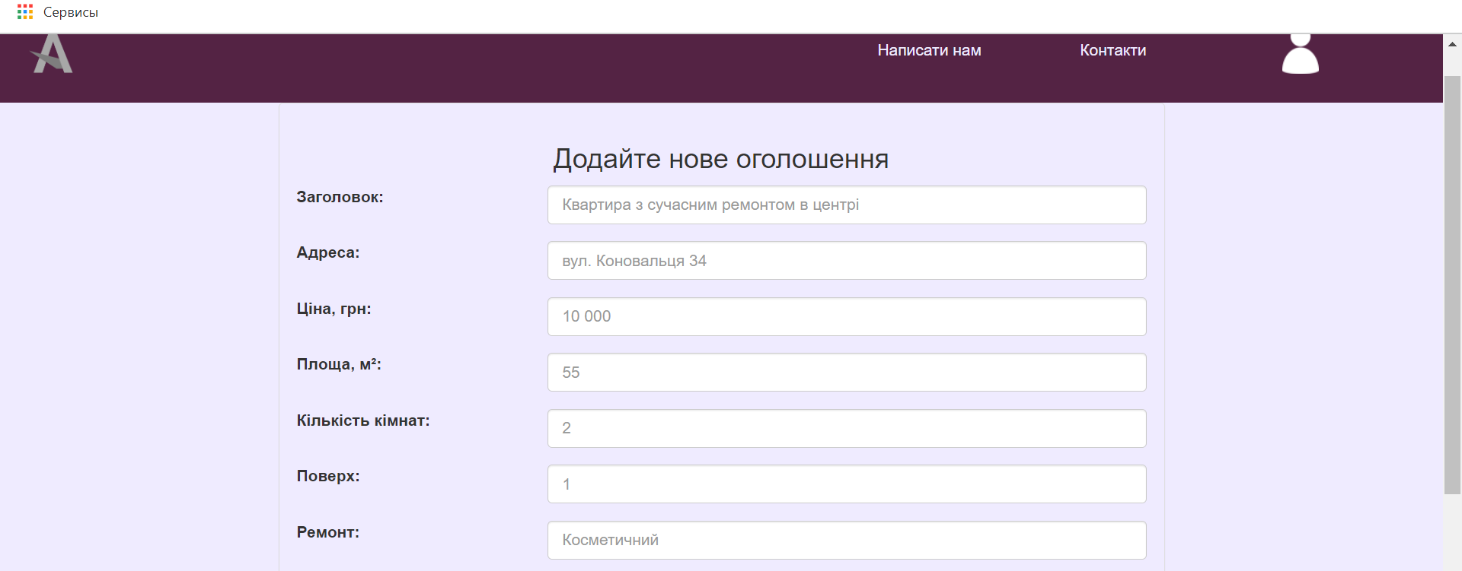
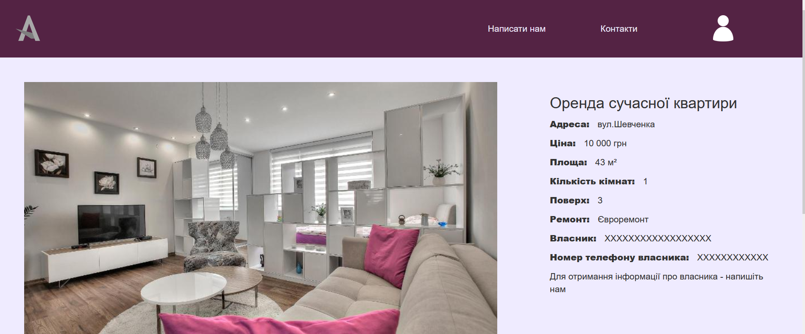
Інтерфейс програми

Slide 17
Демонстрація роботи програми

Slide 18
Висновки
У результаті дипломного проєкту було розроблено модуль обліку роботи агентства нерухомості «Алькасар Інвест» з використанням технологій Angular та HTML, CSS, JavaScript у поєднанні з PHP та PHPMyAdmin.
У якості середовища розробки було прийнято використати сучасну та досить потужну програму – Visual Studio Code. Все це дозволило програмному продукту бути зручним у використанні, доступним для користувачів та якісним і зрозумілим при розробці та підтримці застосунку.
В майбутньому, для розширення модулю планується додати функціонал автоматизованого чату, в якому ріелтор може спілкуватися з клієнтом у форматі он-лайн, а також Google карти, на яких можна було відображати маркерами місце знаходження об’єкта.
За темою дипломного проєкту було опубліковано тези доповіді:
4. Демцюра І.О. Розробка програмного модуля обліку роботи агентства нерухомості з використанням web-технологій Міжнародна науково-практична конференція молодих учених, аспірантів та студентів Інформаційні технології в сучасному світі: дослідження молодих вчених: тези доповідей, (м. Харків, 17 – 18 лютого 2022 року) / Харківський національний економічний університет імені Семена Кузнеця. – Харків: ХНЕУ імені Семена Кузнеця, 2022. – С.91.

Slide 19
Дякую за увагу!

